Slide 1

ЗВІТ
про роботу департаменту
«Секретаріат ради» за 2021 рік

Slide 2

У 2021 році створено департамент «Секретаріат ради» Львівської міської ради
СТРУКТУРА
ДЕПАРТАМЕНТУ
Директор департаменту
Сектор бухгалтерського обліку
Заступник директора департаменту
Спеціалісти відповідних категорій
Управління забезпечення роботи ради
Управління зв’язків з громадськістю
Управління контролю за виконанням
рішень ради

Slide 3

Повноваження департаменту
Департамент «Секретаріат ради» наділено новими повноваженнями:
попередній правовий аналіз проєктів ухвал;
забезпечення та проведення загальнодержавних та загальноміських подій, заходів та свят;
підготовка і координація промоційних подій.
Створено відділ роботи фракцій, відділ партисипації, відділ контролю за виконанням рішень ради, відділ аудиту.

Slide 4
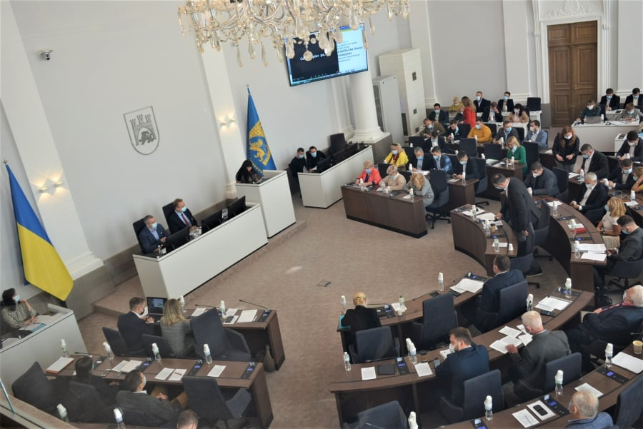
Пленарні засідання
15 засідань
2832 розглянутих питань
2613
проєктів ухвал

Slide 5
З ініціативи департаменту:
Внесено зміни до Положення про електронні петиції для забезпечення можливості подачі та підписання петицій в додатку «Дія».
Надано можливість членам Львівської міської територіальної громади бути авторами електронних петицій.
Підготовлено Положення про радників секретаря ради.
Зареєстровано та оприлюднено 2123 проєктів ухвал
Оформлено:
89 звернень ради
66 протокольних доручень

Slide 6
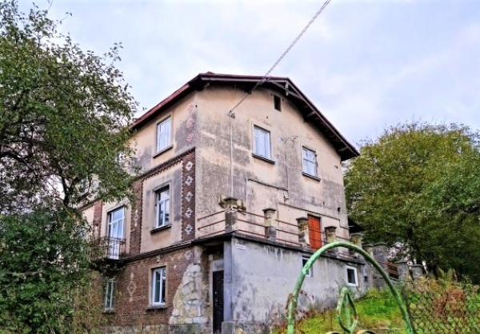
З ініціативи громадськості підготовлено та прийнято петиції:
Збереження кам'яниці Стеткевича, включаючи наявний фасад, поверховість та розумні межі навколо неї, при видачі містобудівних умов та обмежень на будівництво на ділянці.
Дозвіл партнерських пологів у м. Львові.
Щодо «Організації скверу по вулиці Панаса Мирного».
Рентген апарат в поліклініку Рясного.

Slide 7
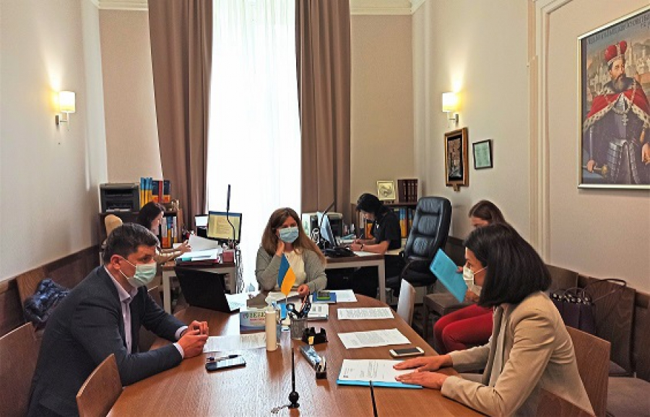
Експертно-правове забезпечення
Проведено експертизу 1508 проєктів ухвал
Підготовлено 19 проєктів ухвал
Проведено 20 закупівель

Slide 8
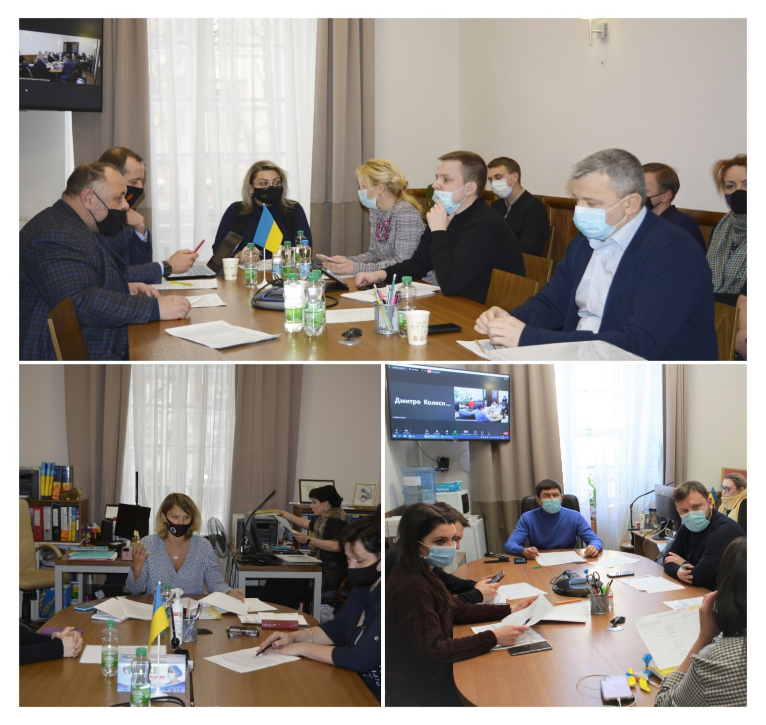
Забезпечено проведення постійних комісій
486
засідань
9583
розглянутих питань

Slide 9
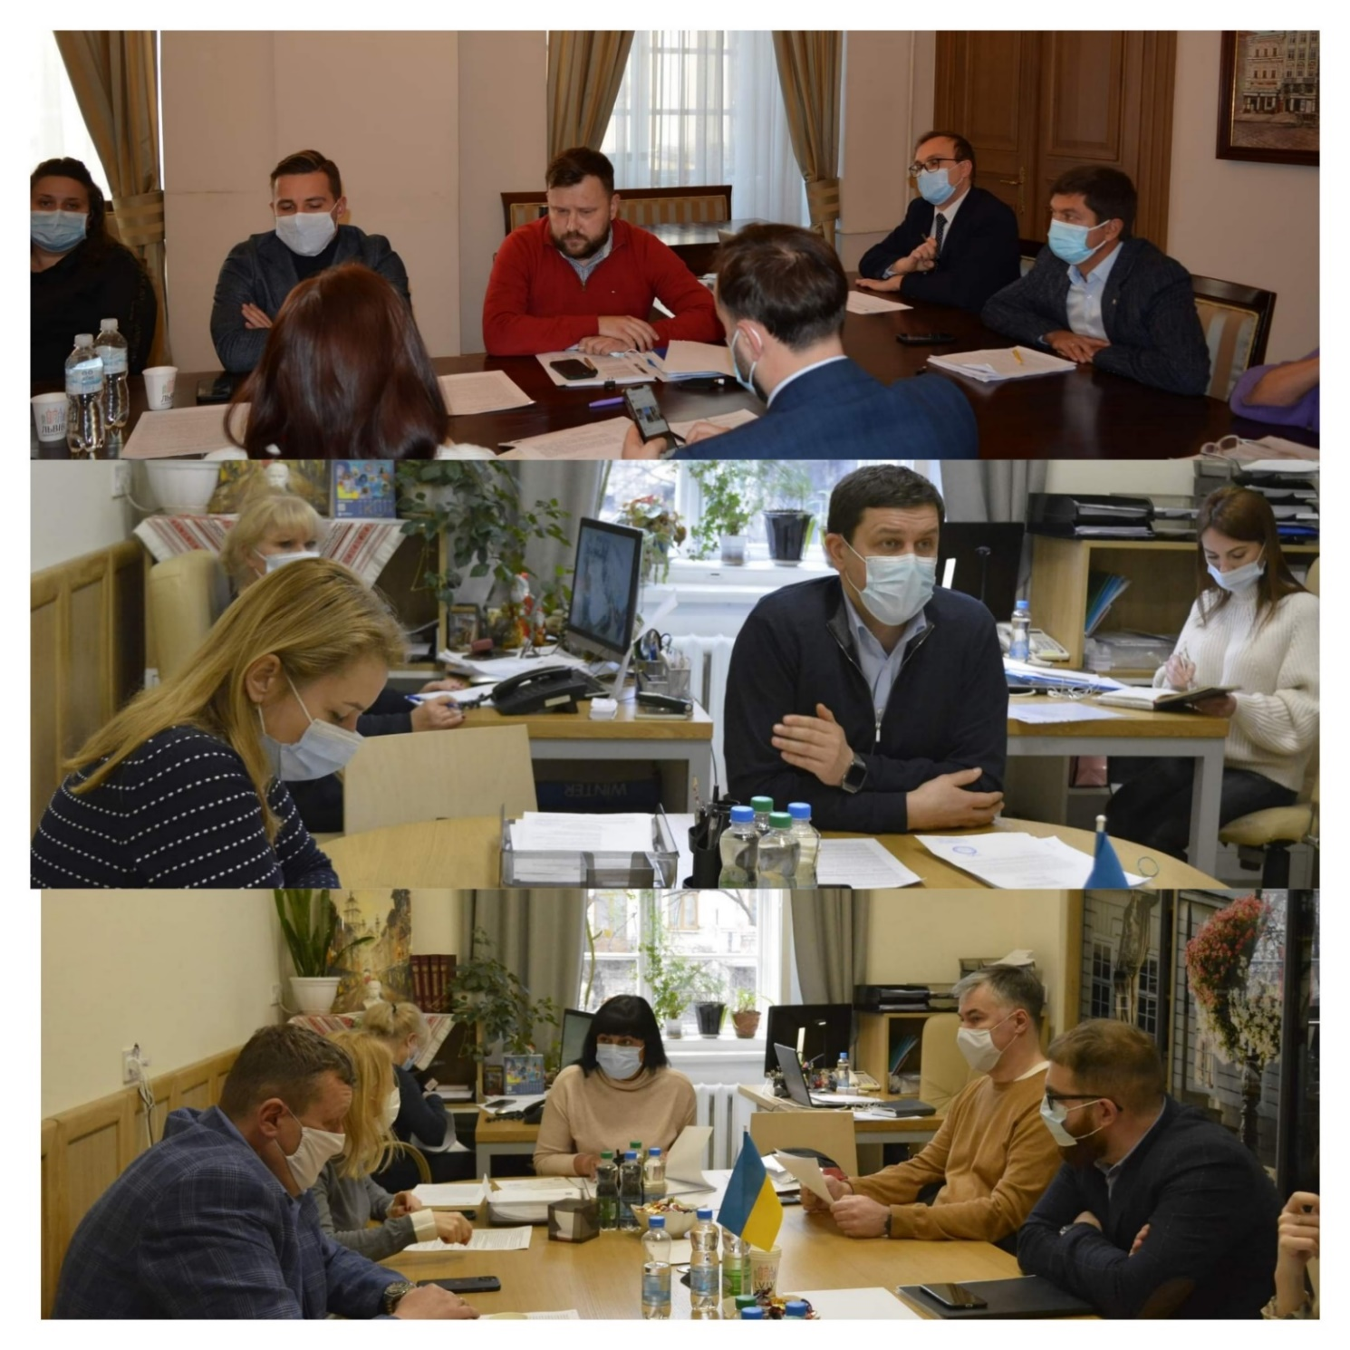
Постійні комісії
Проведено 7 спільних засідань комісій

Slide 10
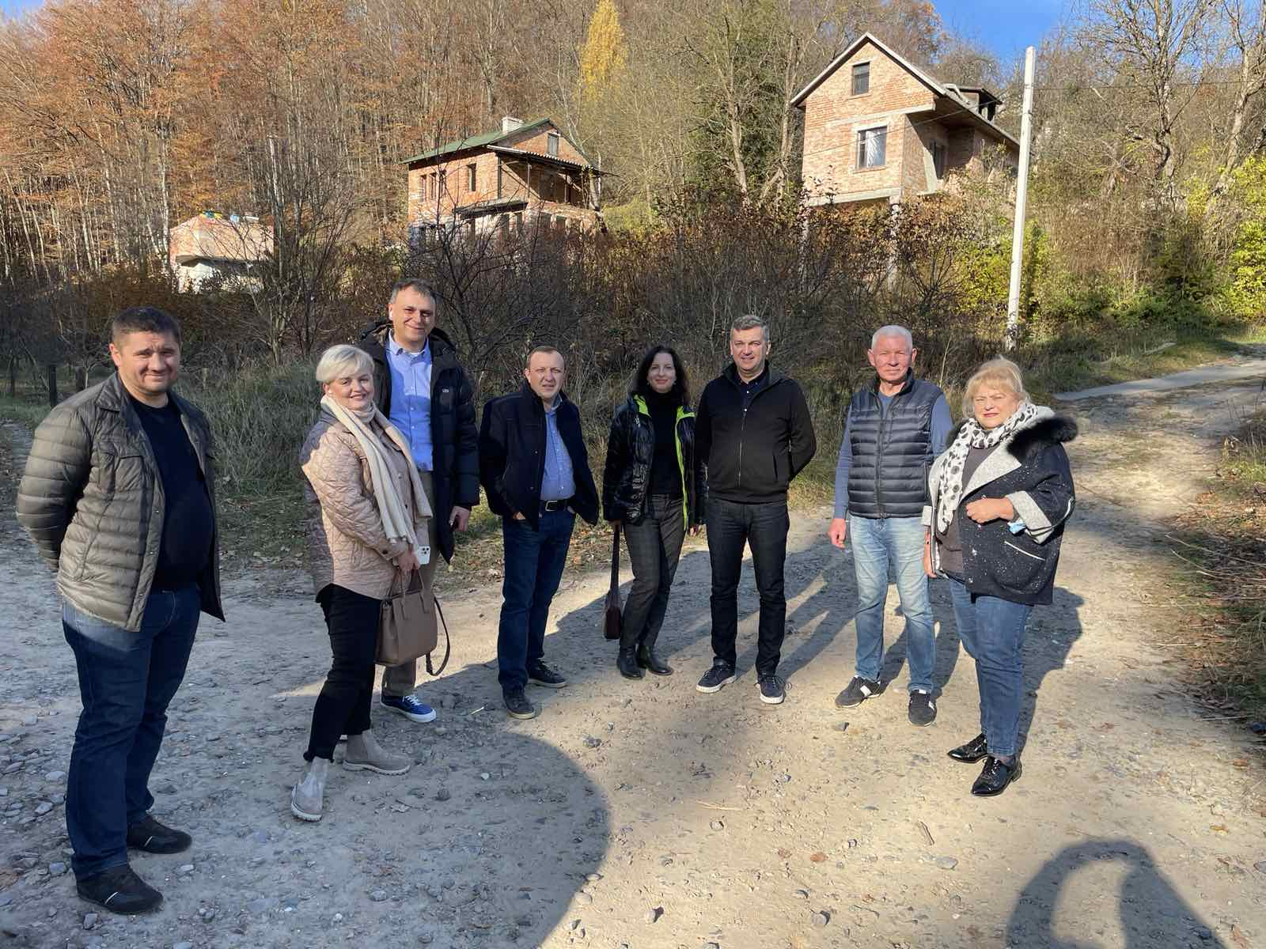
Постійні комісії
Здійснено 19 виїзних засідань комісій

Slide 11

Висвітлення роботи ради
471 публікацій
на lvivrada.gov.ua
617 новин у рубриці «Трибуна депутата»
210 публікацій у ЗМІ

Slide 12

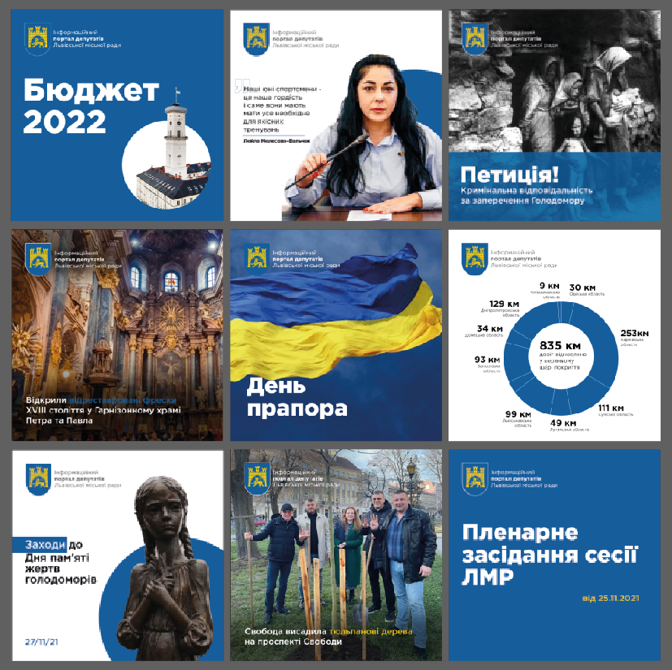

Slide 13

Сторінка Інформаційного порталу депутатів у Facebook
2021 рік для сторінки у Facebook – рік оновлення
3000 тисячі читачів.
Головні досягнення:
- Розроблено бренд-бук для соціальних мереж
- Щоденно розміщуються новини про діяльність депутатів, анонси, засідання пленарних засідань
- 12 дизайнерських картинок
- Новин - 197
- Вподобань новин на сторінці - 185
- Поширень новин - 136
Це найвищі показники за всі попередні роки

Slide 14
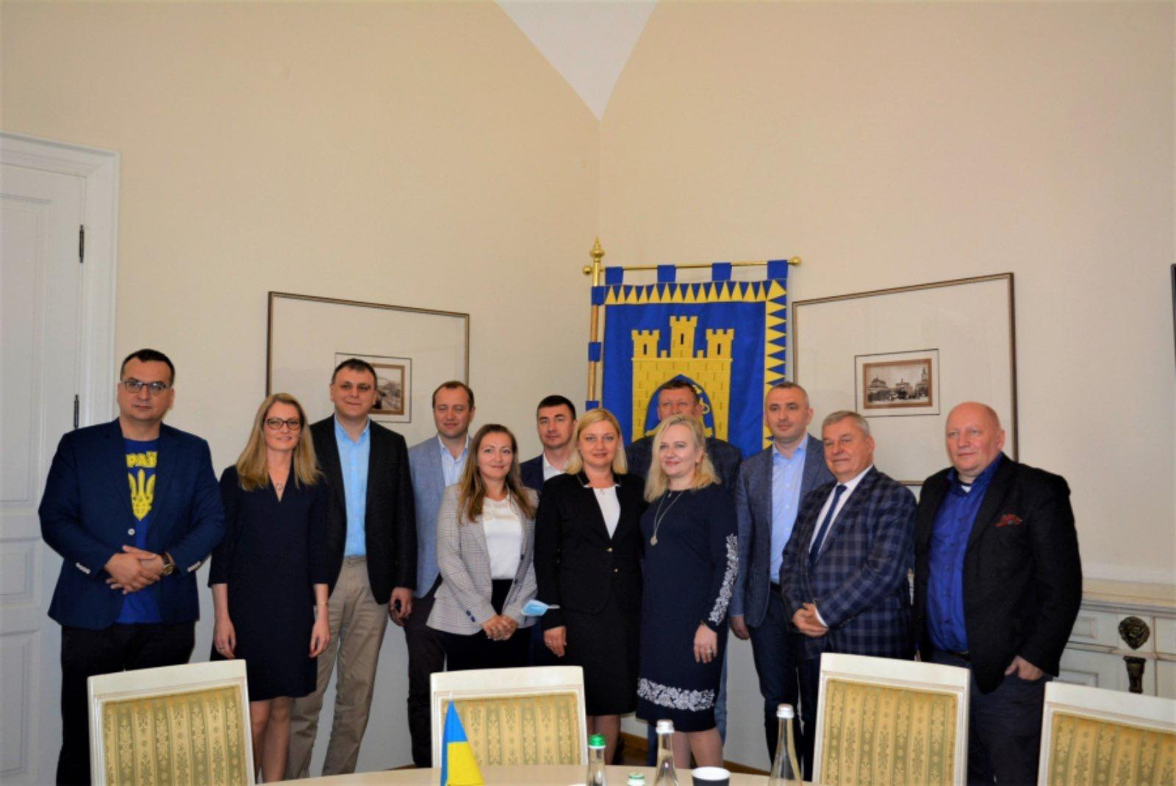
Міжнародні відносини та промоція
Депутати, очільники та лікарі львівських медичних закладів провели робочу зустріч з Генеральним консулом України у Кракові.

Slide 15
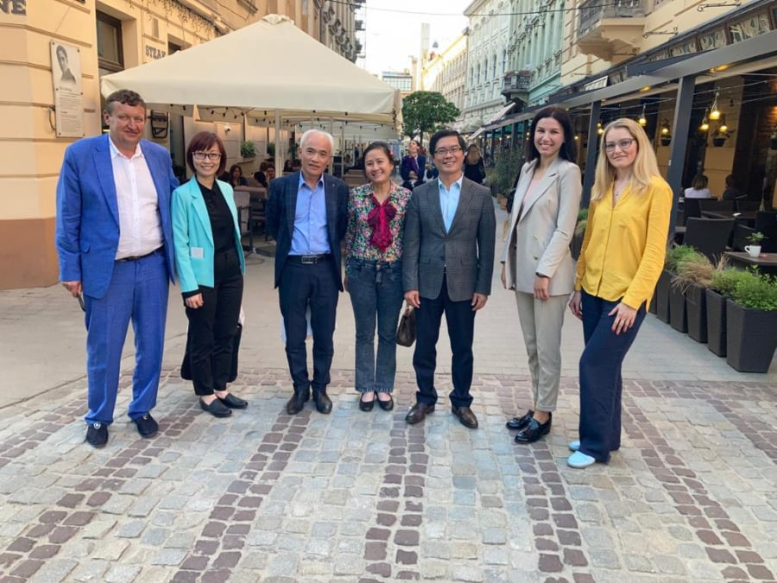
Міжнародні відносини та промоція
Відрядження депутатів до
м. Газіантеп (Турецька Республіка) та
м. Краків (Республіка Польща).
Організація зустрічей секретаря ради та депутатів з представниками міських рад Туреччини, Польщі, Молдови, Іспанії, Франції, В’єтнаму, Грузії

Slide 16

Міжнародні відносини та промоція
Співорганізація Форуму соціальної взаємодії
«Сильна. Вільна. Спроможна».

Slide 17
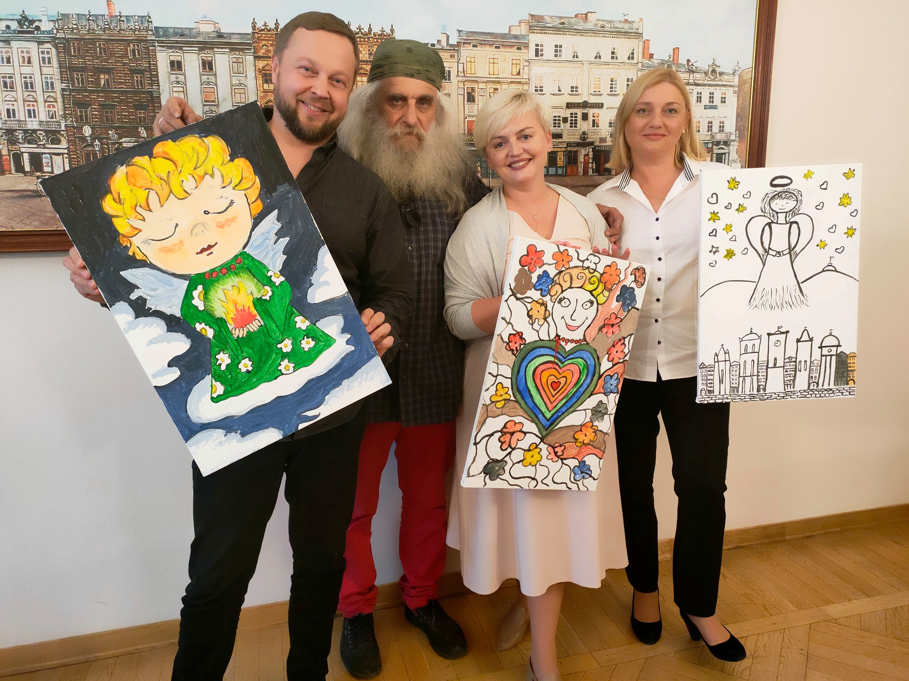
Організація подій
Організація мистецької акції «Ангели для Вікторії»
Співорганізація молодіжного фестивалю Рясне Fest
Святкування дня Святого Миколая для дітей з інвалідністю

Slide 18
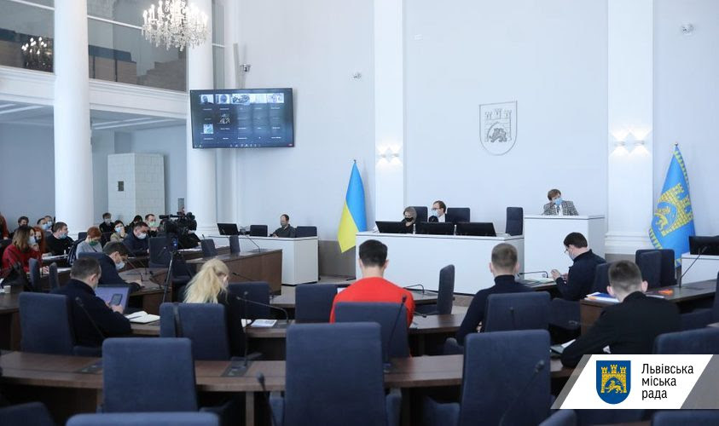
Відділ партисипації
20 громадських слухань
312 учасників
13 консультацій із громадськістю
119 пропозицій

Slide 19
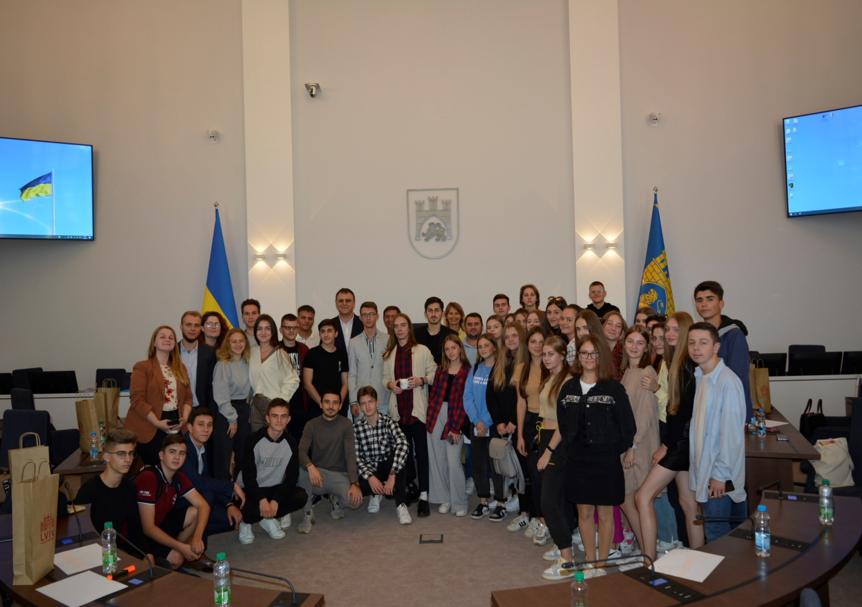
Проведено:
Міжнародний день демократії
Дебатні турніри
до Міжнародного дня прав людини відбувалися

Slide 20
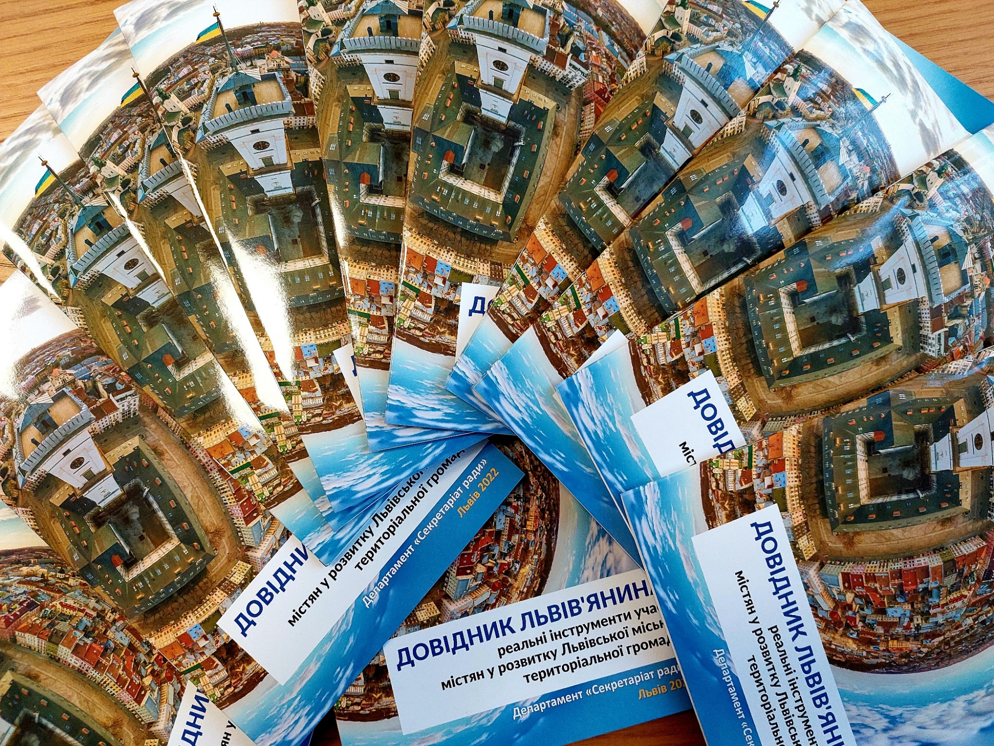
  Виготовлено довідник львів’янина: реальні інструменти участі містян у розвитку Львівської міської територіальної громади

Slide 21
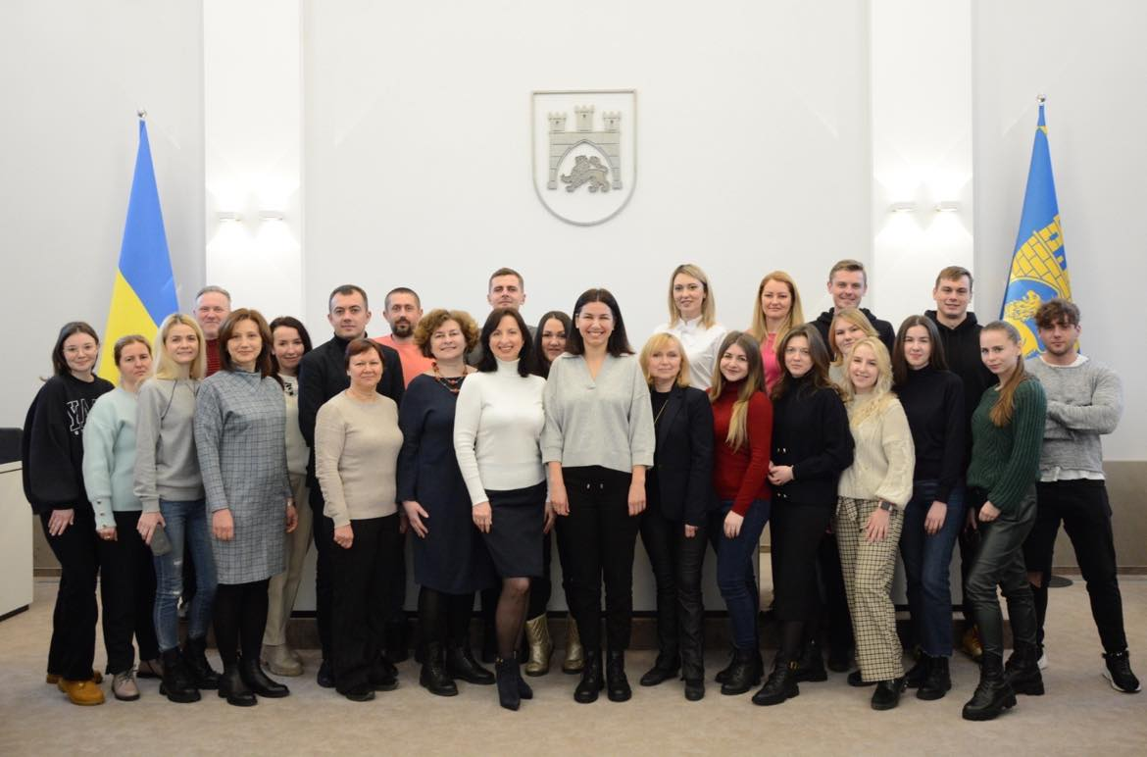

Дякуємо за увагу,
департамент «Секретаріат ради»

